Slide 1
华为数据081219
梁晨

Slide 2
数据概况
删除了无效信息和重复信息后，数据有856个合同关系(edges)和532个公司节点(Nodes)
这次的数据是左面只取supplier右面只取customer，并左右各取10个合同方所得到的，跟我们以前的计划不太一样

Slide 3
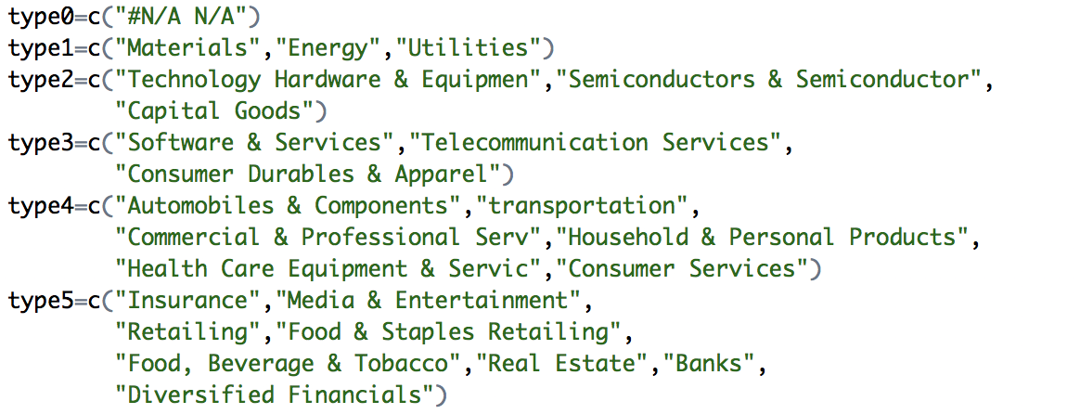
感觉很不靠谱的产业分类标准，请指示 后面的计算都基于这个不靠谱的分类

Slide 4
所有可选可视化方案的“菜单”

Slide 5
结论
公司间紧密度
(最小路径)
中国：4.54489
美国：4.622196
几乎没有区别

Slide 6
结论
国家内产业分布方差
中国1.608257
美国1.239112
在所有合同关系中，45.91%属于同国家之间的交易。
在所有合同关系中，15.89%属于中国公司之间，9.35%属于美国公司之间。
给定一个中国公司，其跟另一个中国公司有合同的概率是93/100=93%
给定一个美国公司，其跟另一个美国公司有合同的概率是66/121=54.54%

Slide 7
按照国家来划分颜色
（台湾在OT里）
国家diversity很高

